Slide 1
Integrasi Ekstraksi Fitur Statis dan Dinamis Pada Gerakan Tangan Menggunakan Kinect 2.0 Untuk Mengenali Bahasa Isyarat Indonesia
Ignatius Benedict - 5113100044

Slide 2
Bahasa Isyarat
Media Komunikasi
Sistem Isyarat Bahasa Indonesia (SIBI)
Terdiri dari dua kategori:
Bahasa Isyarat Statis
Bahasa Isyarat Dinamis

Slide 3
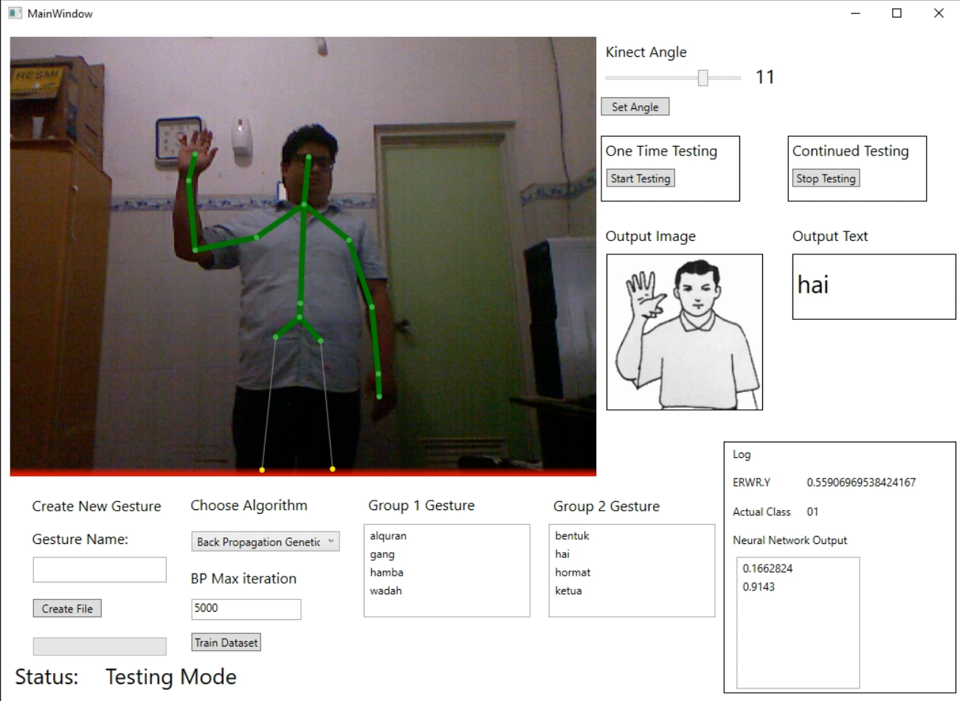
Bahasa Isyarat Statis
Tampilan Tugas Akhir Yohanes Aditya Sutanto

Slide 4
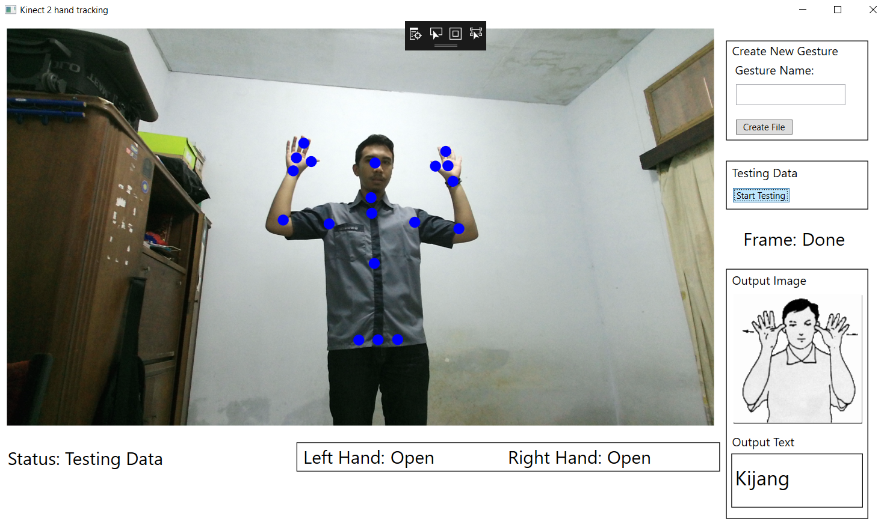
Bahasa Isyarat Dinamis
Tampilan Tugas Akhir Yahya Eka Nugyasa

Slide 5
Rumusan Masalah
Bagaimana mengintegrasikan fitur statis dan dinamis pada gerakan tangan dalam mendeteksi bahasa isyarat?
Bagaimana menggunakan hasil integrasi fitur statis dan dinamis untuk mengenali gerakan yang telah ditentukan oleh pengguna?

Slide 6
Tujuan
Mengintegrasi hasil ekstraksi fitur statis dan dinamis pada gerakan tangan menggunakan Kinect 2.0 untuk mengenali bahasa isyarat

Slide 7
Manfaat
mengenali bahasa isyarat statis dan bahasa isyarat dinamis sehingga dapat membantu orang tunarungu berkomunikasi dengan orang normal

Slide 8
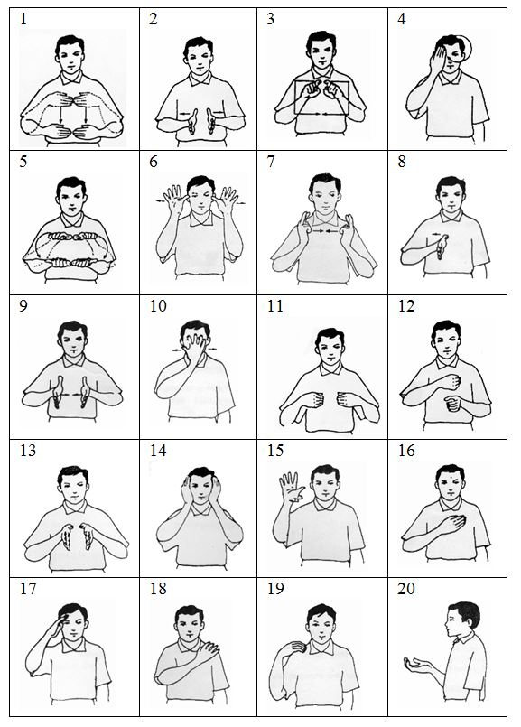
Gerakan Bahasa Isyarat

Slide 9
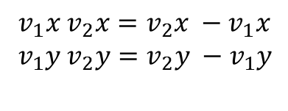
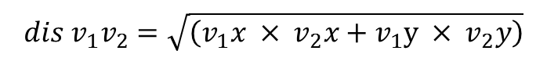
Ekstraksi Fitur Statis
Vektor 2D
$$v_{1}x v_{2}x=v_{2}x −v_{1}x$$
$v_{1}y{ v}_{2}y=v_{2}y −v_{1}y$
Sudut antar vektor
$$∠v_{1}v_{2}=acos\left(v_{1}x × v_{2}x+v_{1}y × v_{2}y\right)$$
Jarak antara kedua telapak tangan
$$dis v_{1}v_{2}=\sqrt{\left(v_{1}x × v_{2}x+v_{1}y × v_{2}y\right)}$$

Slide 10
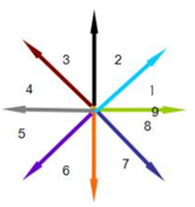
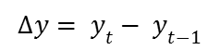
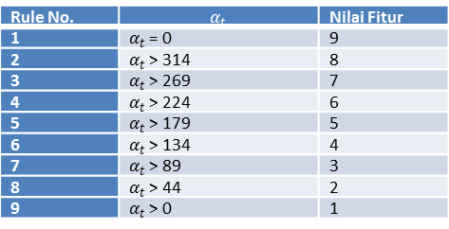
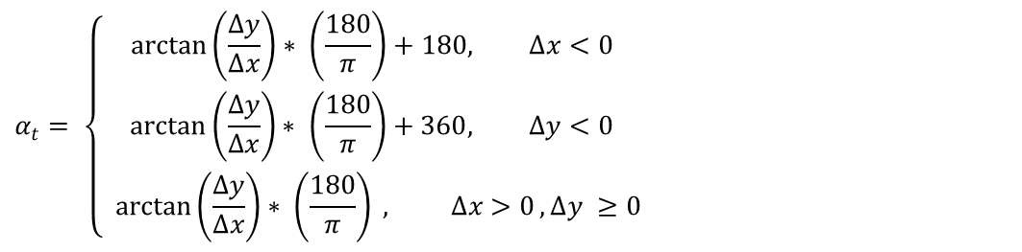
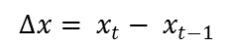
Ekstarksi Fitur Dinamis
$$∆y= y_{t}− y_{t−1}$$
$$∆x= x_{t}− x_{t−1}$$
$$α_{t}= \left\{\begin{aligned}\arctan\left(\frac{∆y}{∆x}\right)∗ \left(\frac{180}{π}\right)+180, ∆x<0 \\ \arctan\left(\frac{∆y}{∆x}\right)∗ \left(\frac{180}{π}\right)+360, ∆y<0 \\ \arctan\left(\frac{∆y}{∆x}\right)∗ \left(\frac{180}{π}\right) , ∆x>0, ∆y ≥0\end{aligned}\right.$$
Rule No. | $$α_{t}$$ | Nilai Fitur
1 | $α_{t}$ = 0 | 9
2 | $α_{t}$ > 314 | 8
3 | $α_{t}$ > 269 | 7
4 | $α_{t}$ > 224 | 6
5 | $α_{t}$ > 179 | 5
6 | $α_{t}$ > 134 | 4
7 | $α_{t}$ > 89 | 3
8 | $α_{t}$ > 44 | 2
9 | $α_{t}$ > 0 | 1

Slide 11
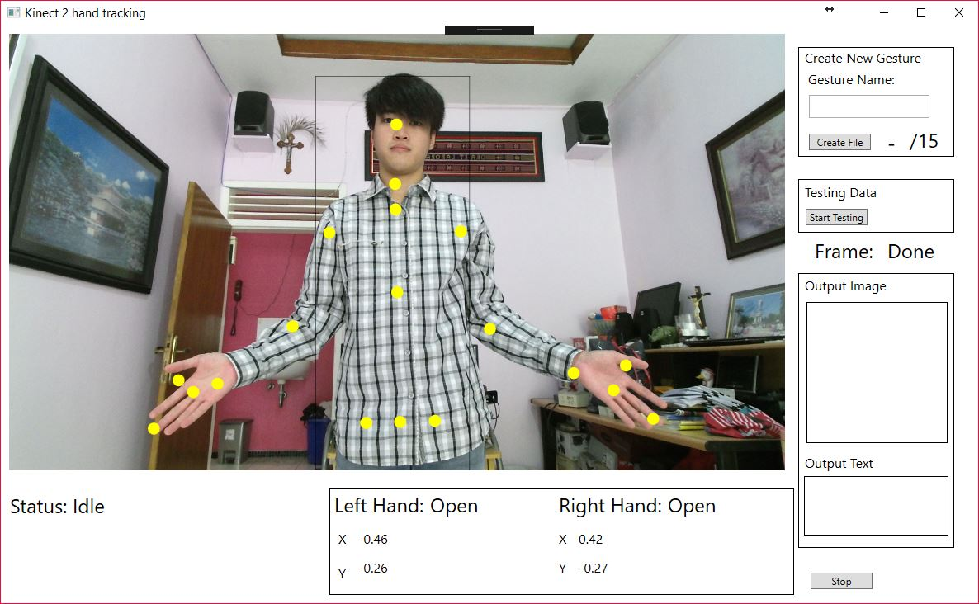
Implementasi : Antarmuka

Slide 12
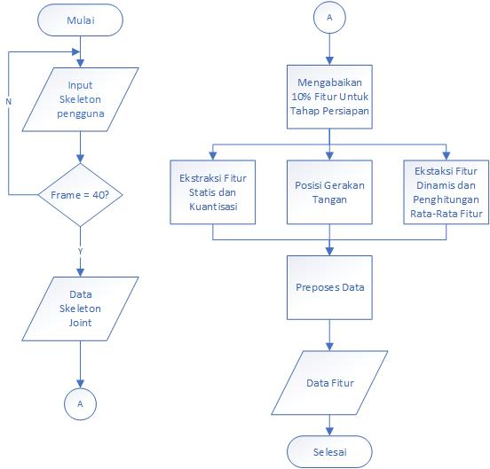
Implementasi : Ekstraksi Fitur

Slide 13
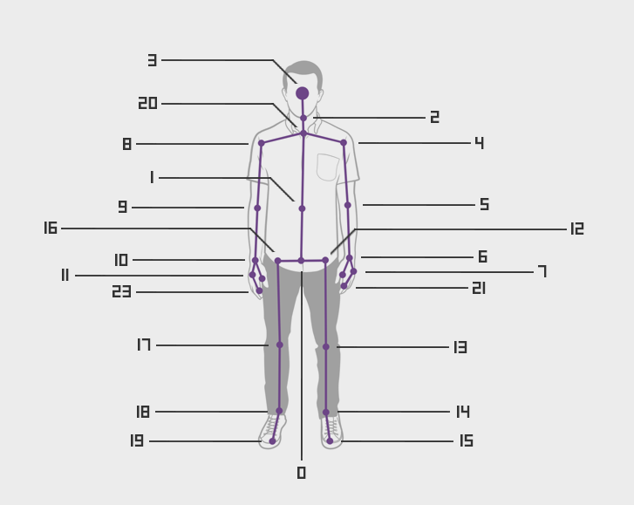
Implementasi : Ekstraksi Fitur Statis
Joint yang digunakan
4.5.6.7.8.9.10.11.20
Vektor2 (x,y) | Sudut (float) | Jarak (float)
SR -> ER | ∠ SS – SR – ER | HR – HL
ER -> WR | ∠ SR – ER – WR
WR -> HR | ∠ ER – WR – HR
SL -> EL | ∠ SS – SL – EL
EL -> WL | ∠ SL – EL – WL
WL -> HL | ∠ EL – WL – HL
HR -> HL

Slide 14
Implementasi : Ekstraksi Fitur Dinamis
Joint yang digunakan
1.2.7.11
Fitur | Indeks Fitur
Kuantisasi Tangan Kiri | Fitur ke 1 s.d. 18
Kuantisasi Tangan Kanan | Fitur ke 19 s.d. 36
Posisi Tangan Kiri | Fitur ke 37
Posisi Tangan Kanan | Fitur ke 38

Slide 15
Training Data
Proses Training data :
Training Data Statis
Training Data Dinamis

Slide 16
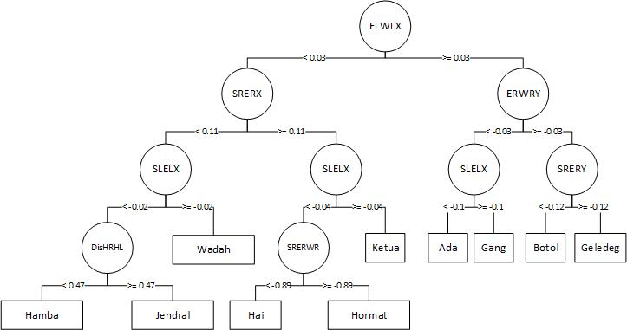
Klasifikasi Fitur Statis

Slide 17
Klasifikasi Fitur Dinamis

Slide 18
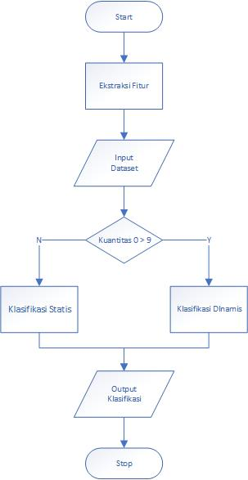
Implementasi Testing Data

Slide 19
Uji Coba
20 gerakan bahasa isyarat dilakukan masing masing sebanyak 5x
Skenario pengujian pertama dilakukkan dengan menggunakan klasifikasi data statis dan dinamis yang dijadikan satu.
Skenario pengujian berikutnya menggunakan klasifikasi data statis dan dinamis yang dipisahkan.

Slide 20
Uji Coba : Penguji
Skenario 1 : Pengujian menggunakan klasifikasi data statis dan dinamis yang digabung , dilakukan oleh penulis dengan tinggi badan 179 cm
Skenario 2 : Pengujian menggunakan klasifikasi data statis dan dinamis yang dipisah, dilakukan oleh penulis dengan tinggi badan 179 cm
Skenario 3 : Pengujian menggunakan klasifikasi data statis dan dinamis yang dipisah, dilakukan oleh pengguna dengan tinggi badan 172 cm
Skenario 4 : Pengujian menggunakan klasifikasi data statis dan dinamis yang dipisah, dilakukan oleh pengguna dengan tinggi badan 161 cm

Slide 21
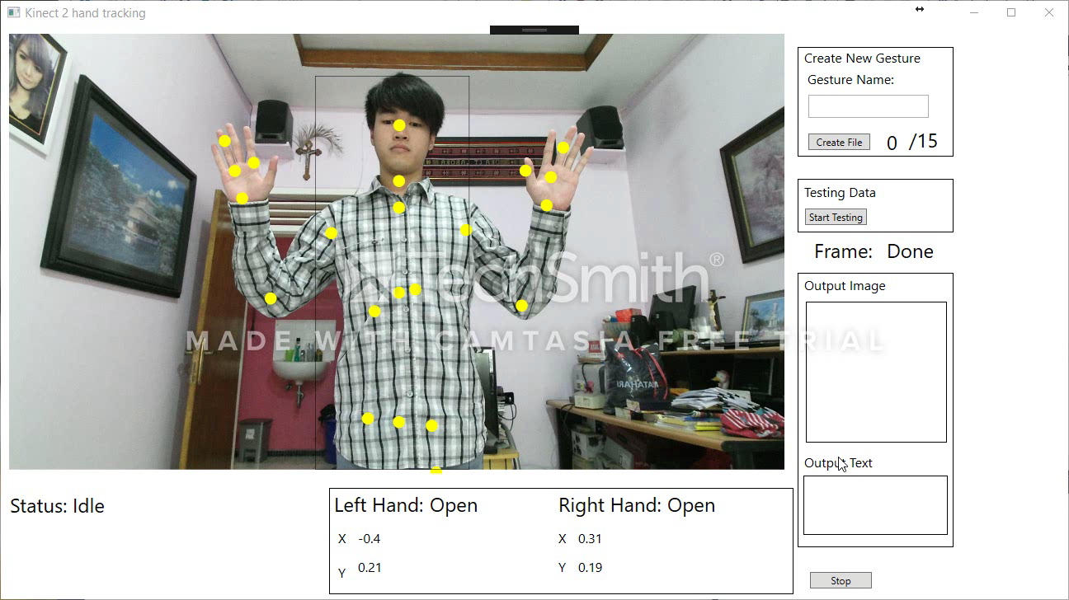
Video Percobaan

Slide 22
Hasil Uji Coba

Slide 23
Terima Kasih

